Slide 1
React 16 新特性 - Context
-- 陈欢斌

Slide 2
React 16 主要更新
1. 新的生命周期函数
2. 全新的 Context API, static contextType, useContext
3. React Strict Mode
4. 新的Portal
5. Refs (React.createRef和React.forwardRef )
6. Fragment
7. React.lazy()
8. React.memo()
9. React Hooks
10. React Suspense

Slide 3
问题场景
在 React 中，props 是组件之间通讯的主要手段，但是，有一种场景单纯靠 props 来通讯是不恰当的，那就是两个组件之间间隔着多层其他组件, 比如组件 A 需要传递信息给组件 X:

Slide 4
Context - 提供者模式
对于跨级的信息传递，我们需要一个更好的方法, 这就是提供者模式”, 也就是我们要说的Context.
在React v16.3.0之前, React 虽然提供了 Context 功能，但是官方文档上都建议尽量不要使用, 到了16.3.0版本, 新的 Context API 出来了, 它毫不掩饰自己就是“提供者模式”的实现，命名上就带 “Provider” 和 “Consumer”.

Slide 5
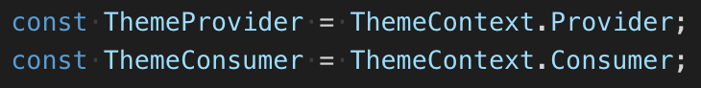
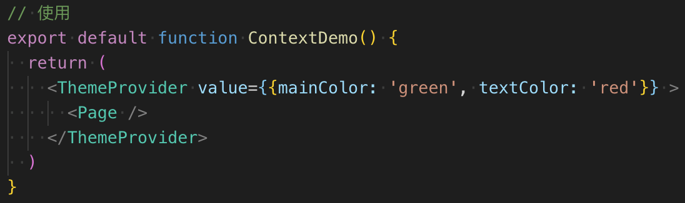
Context - 提供者模式
首先，要用新提供的 createContext 函数创造一个“上下文”对象。
这个“上下文”对象 ThemeContext 有两个属性，分别是——Provider(提供者) 和 Consumer(消费者)
示例代码: App.Context
先看看怎么使用ThemeProvider(提供者)

Slide 6
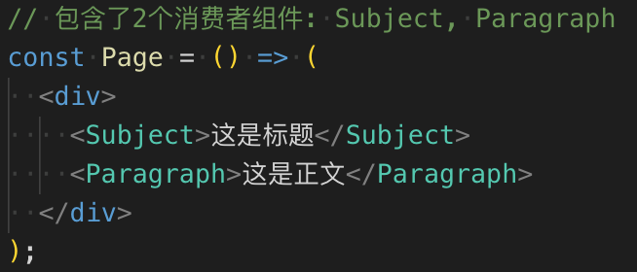
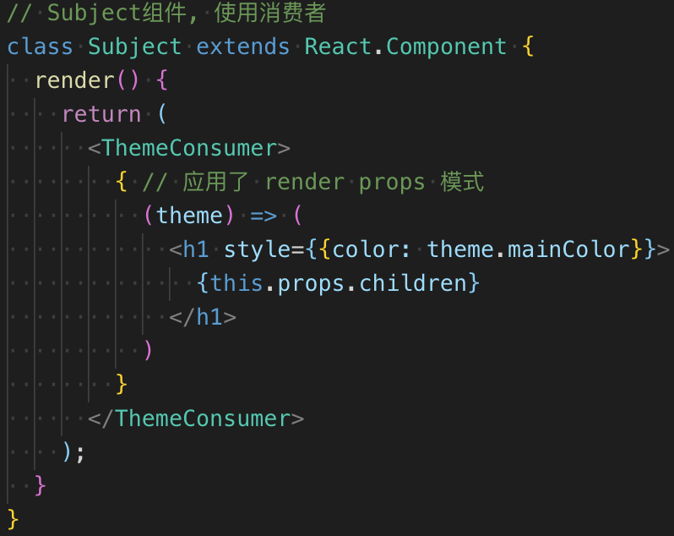
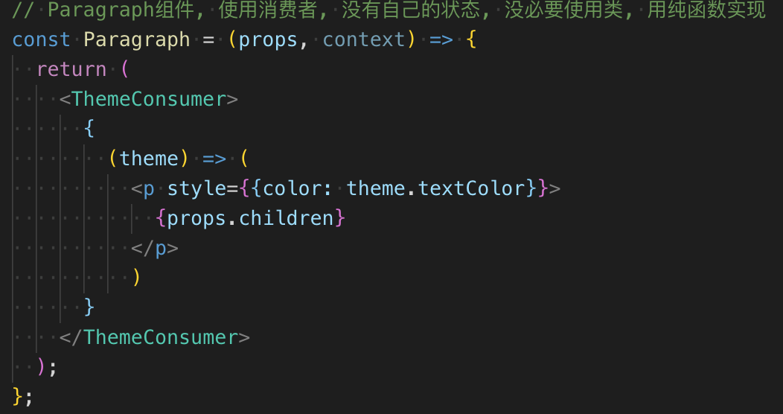
Context - 提供者模式
做一个组件来作为中间层, 不传递任何 props:
做两个消费（也就是使用）这个“上下文”的组件，第一个是 Subject，代表标题；第二个是 Paragraph，代表章节

Slide 7
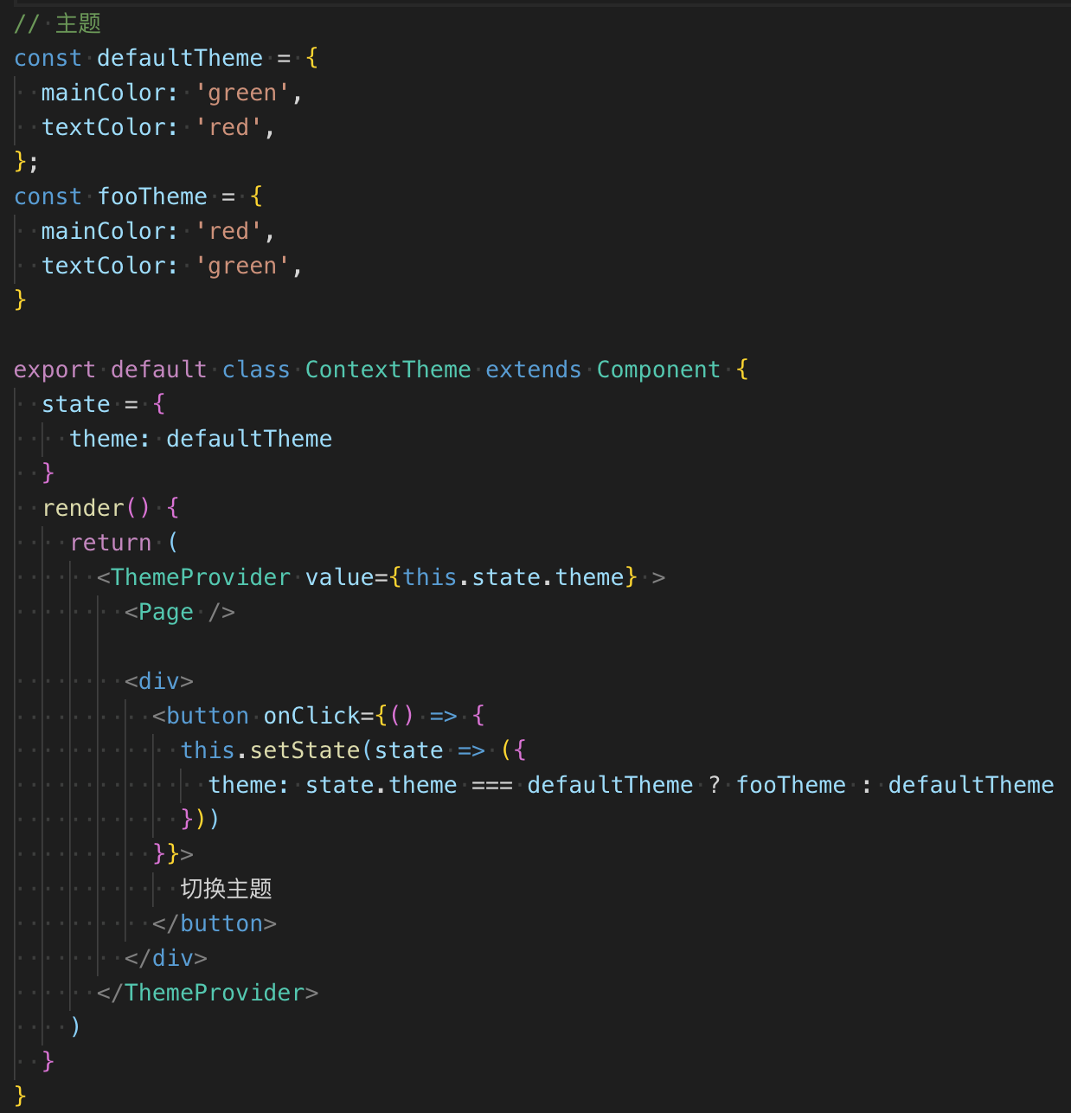
主题切换
更改ThemeProvider(提供者)代码, 实现主题切换:
示例代码: App.Context

Slide 8
存在的问题
新版 Context API 中，需要一个“上下文”对象（上面的例子中就是 ThemeContext)，使用“提供者”的代码和“消费者”的代码往往分布在不同的代码文件中，那么，这个 ThemeContext 对象放在哪个代码文件中呢？
最好是放在一个独立的文件中，这么一来，就多出一个代码文件，而且所有和这个“上下文”相关的代码，都要依赖于这个“上下文”代码文件，虽然这没什么大不了的，但是的确多了一层依赖关系。
为了避免依赖关系复杂，每个应用都不要滥用“上下文”，应该限制“上下文”的使用个数。

Slide 9
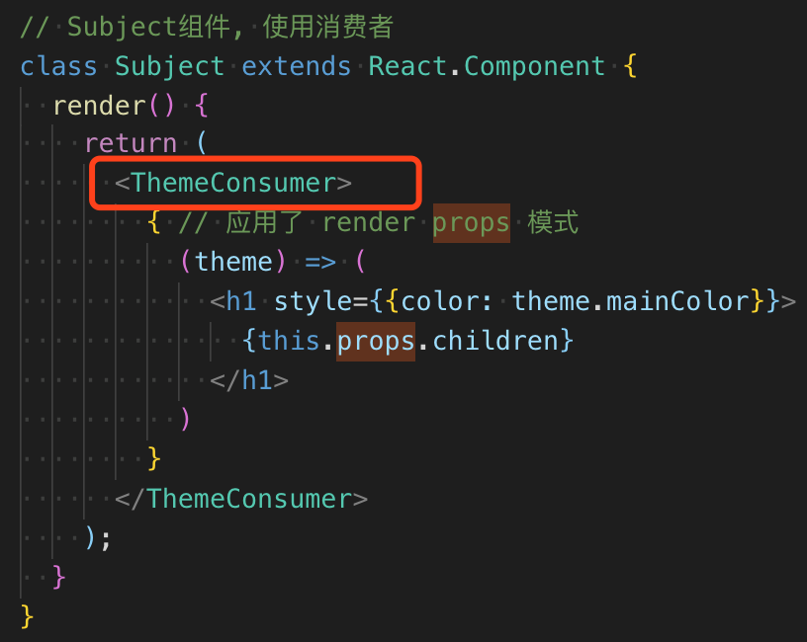
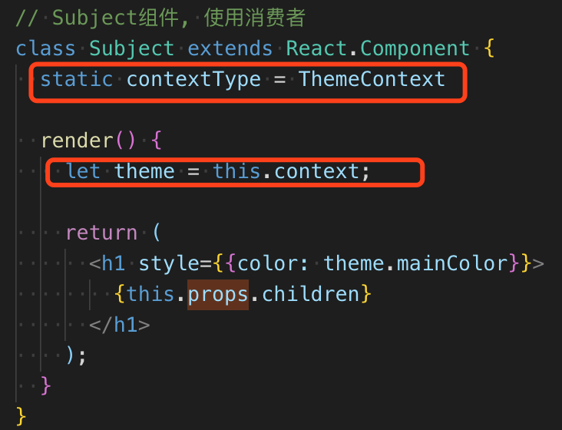
static contextType
可以让你在组件中通过this.context来使用React.createContext()创建的Context对象
示例代码: App.Context
未使用contextType
使用了contextType
是不是方便了很多? 不需要再包一层Consumer组件。但是这个现在支持class组件，函数组件还不支持。

Slide 10
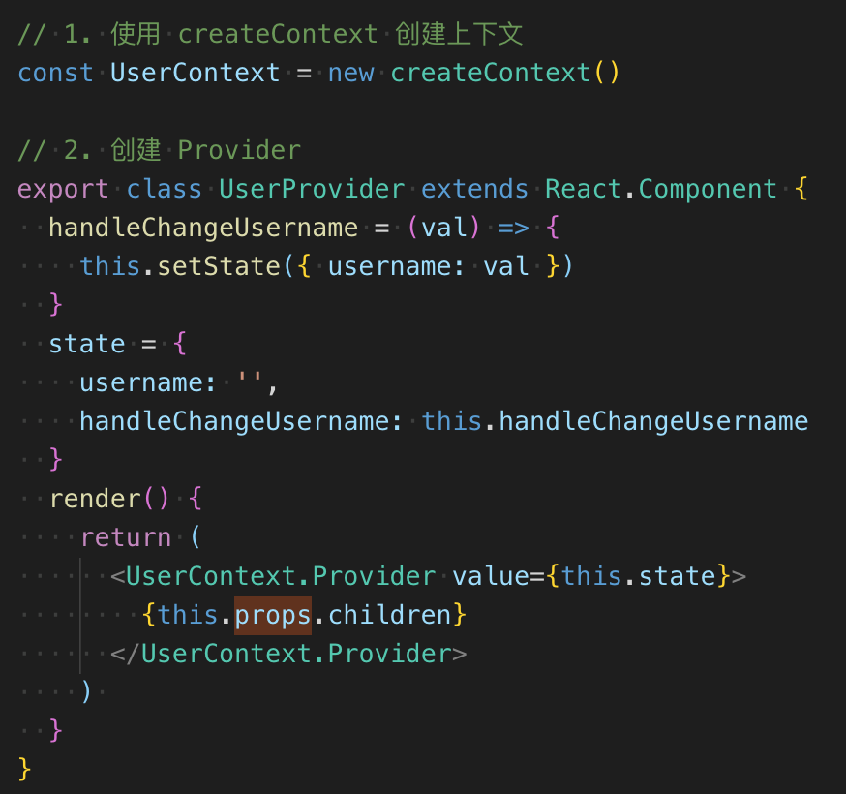
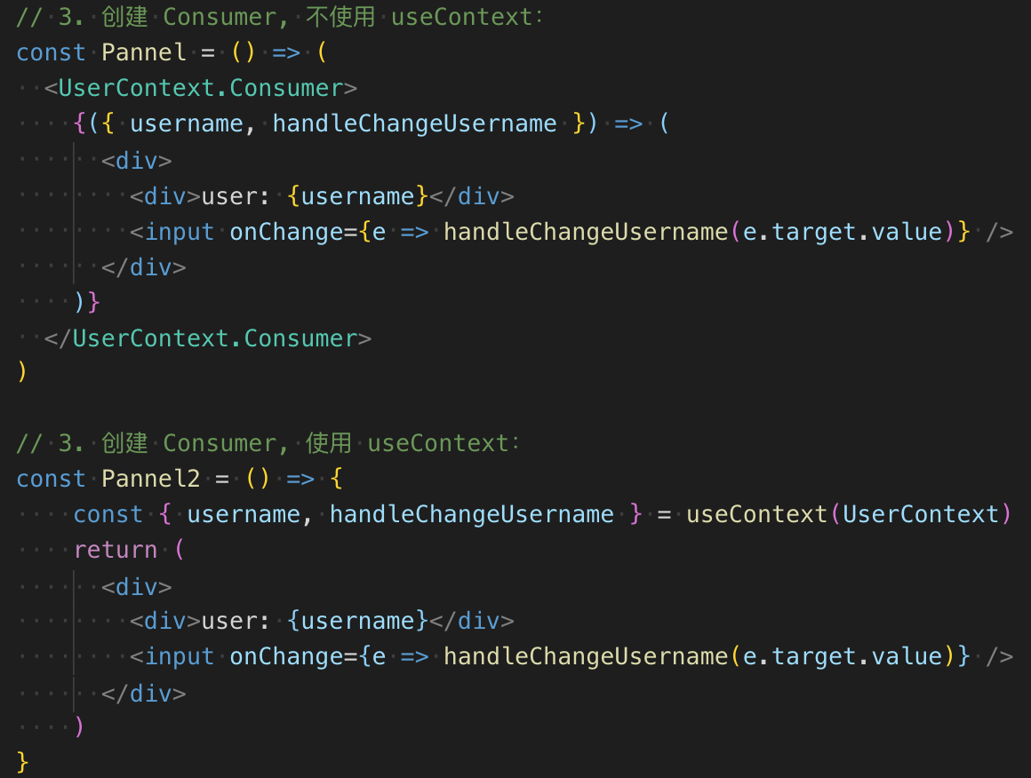
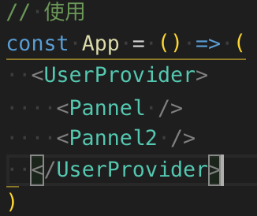
useContext
示例代码: App.Context
刚刚说了static contextType只支持class, 不支持函数式组件, 那么useContext就是对函数式组件的支持(ps: useContext属于React Hooks的内容)
1. 先创建Context和Provider
2. 对比不使用和使用useContext
3. 使用

